Slide 1
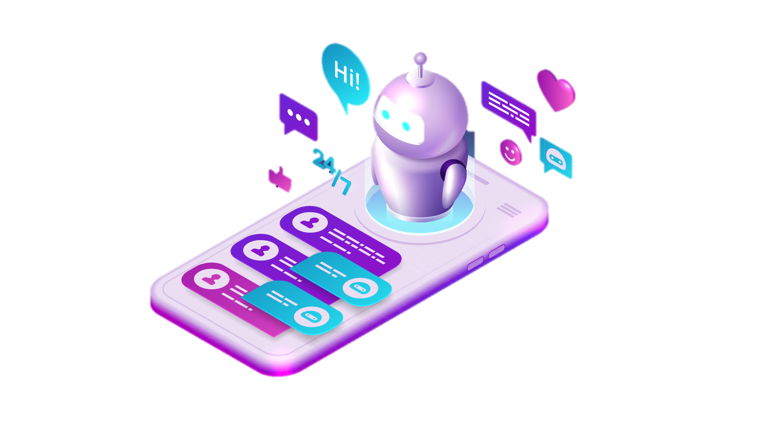
ChatGPT
Esplorando il potere dell'Intelligenza Conversazionale
Relatori :
Mattias Caliandro, Mirco Caputo

Slide 2

Cos'è ChatGPT?
ChatGPT è un chatbot basato su intelligenza artificiale e apprendimento automatico sviluppato da OpenAI specializzato nella conversazione con un utente umano.
La sigla GPT sta per Generative Pre-trained Transformer, una tecnologia nuova applicata al machine learning.

Slide 3




Apprendimento Supervisionato
Dati Input
Dato non in input
L'apprendimento supervisionato è un processo in cui un algoritmo apprende da un set di dati di addestramento che contiene esempi etichettati.
Queste sono banane
Annotazioni
È una banana!
Output

Slide 4
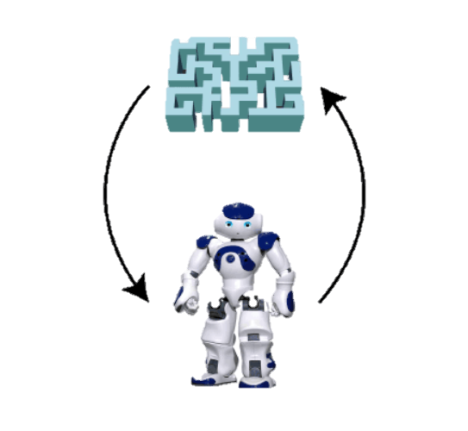
Apprendimento per rinforzo
Environment
L'apprendimento per rinforzo è un processo in cui un agente apprende a prendere decisioni ottimali in un ambiente attraverso l'interazione con esso.
Reward/State
Actions
Agent

Slide 5
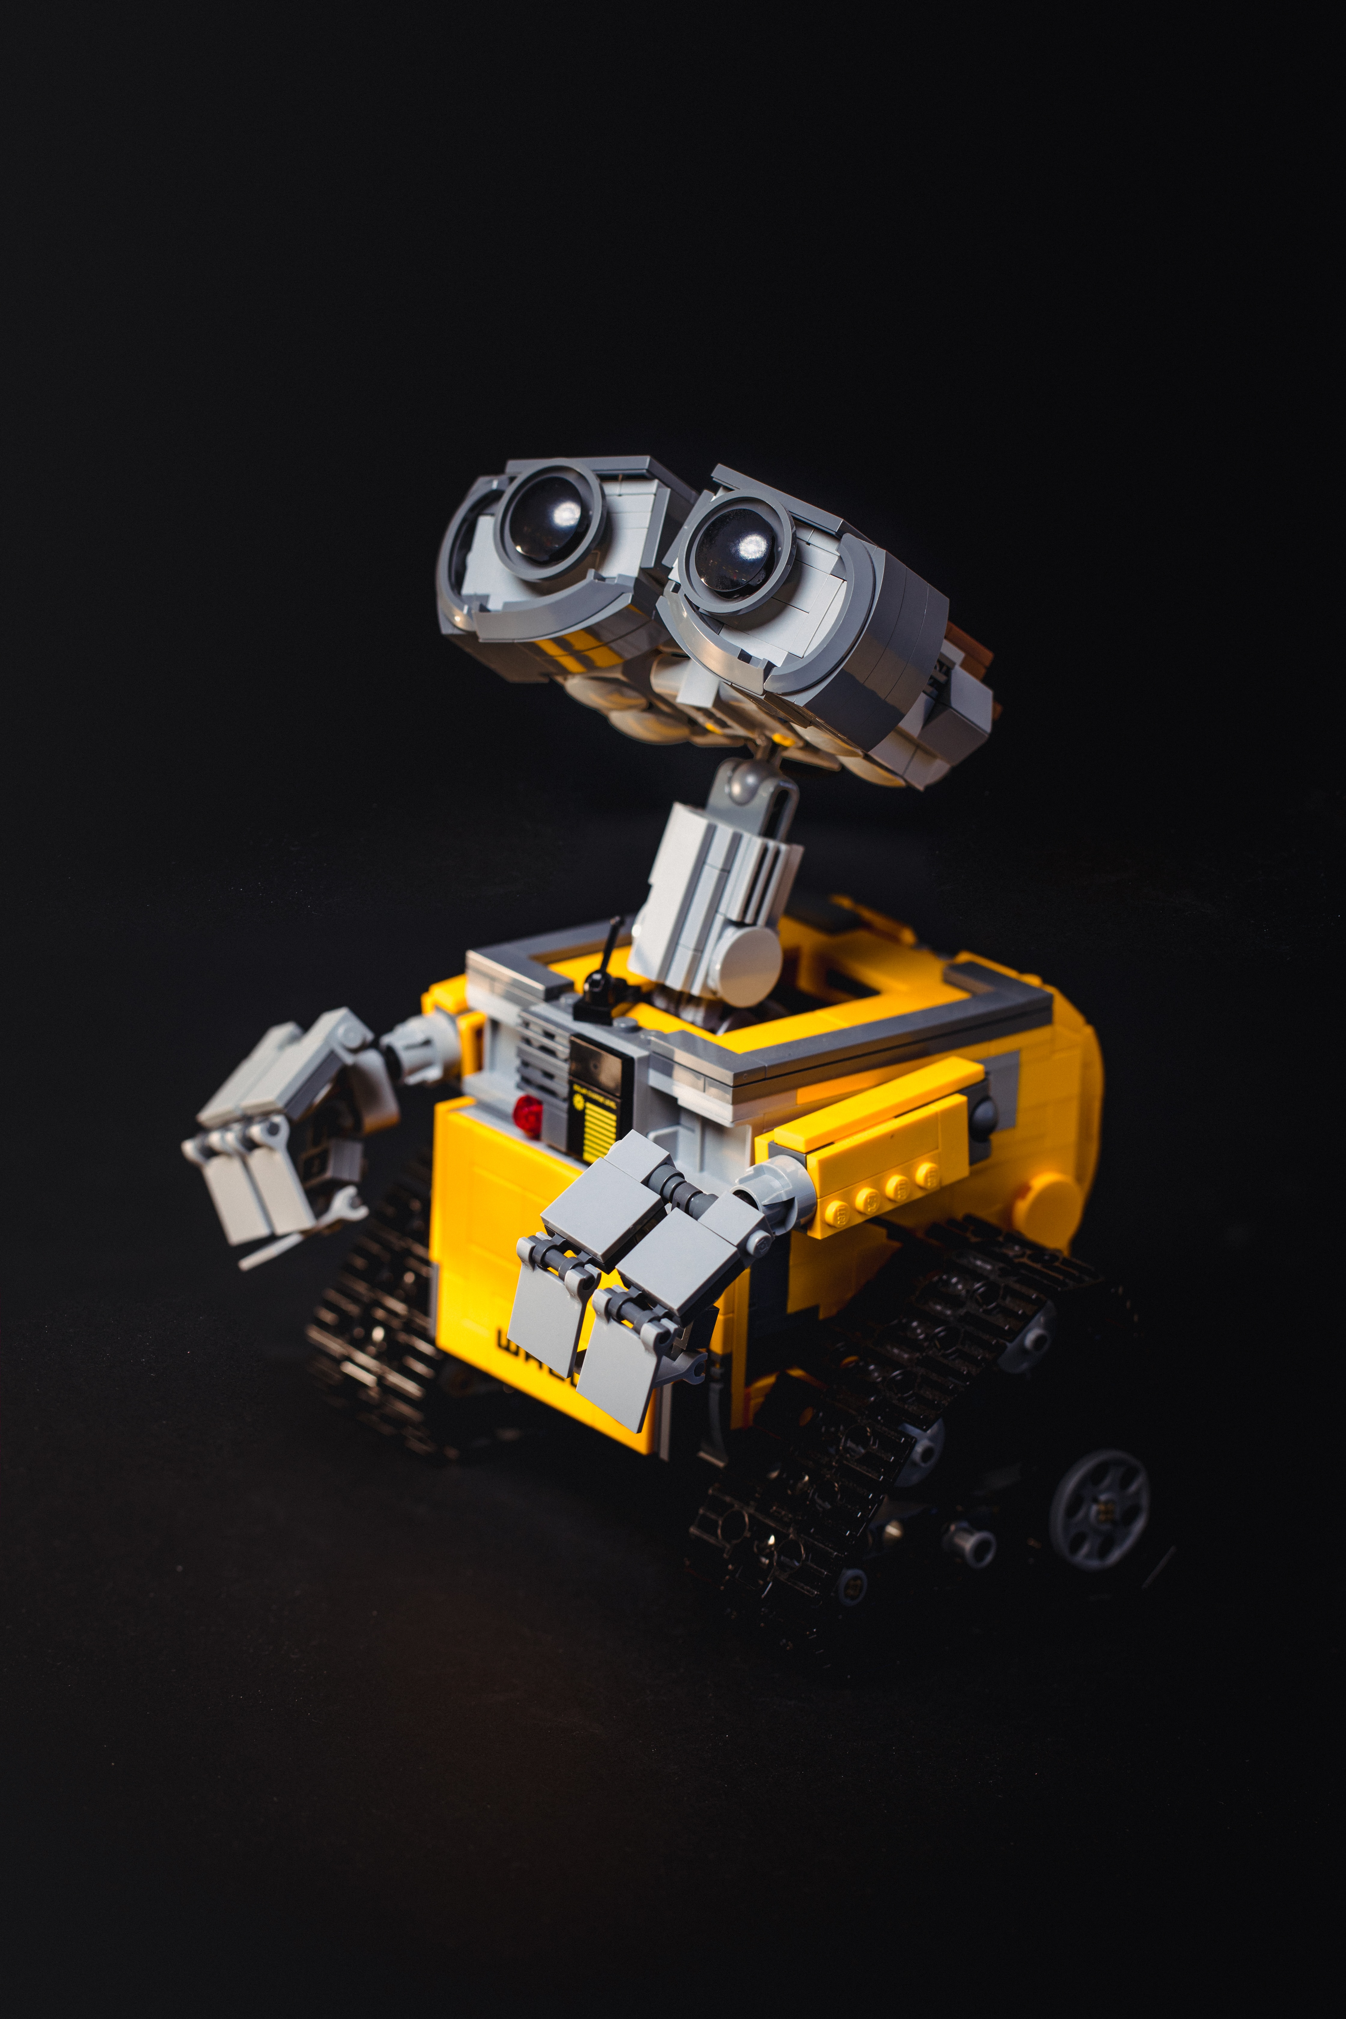

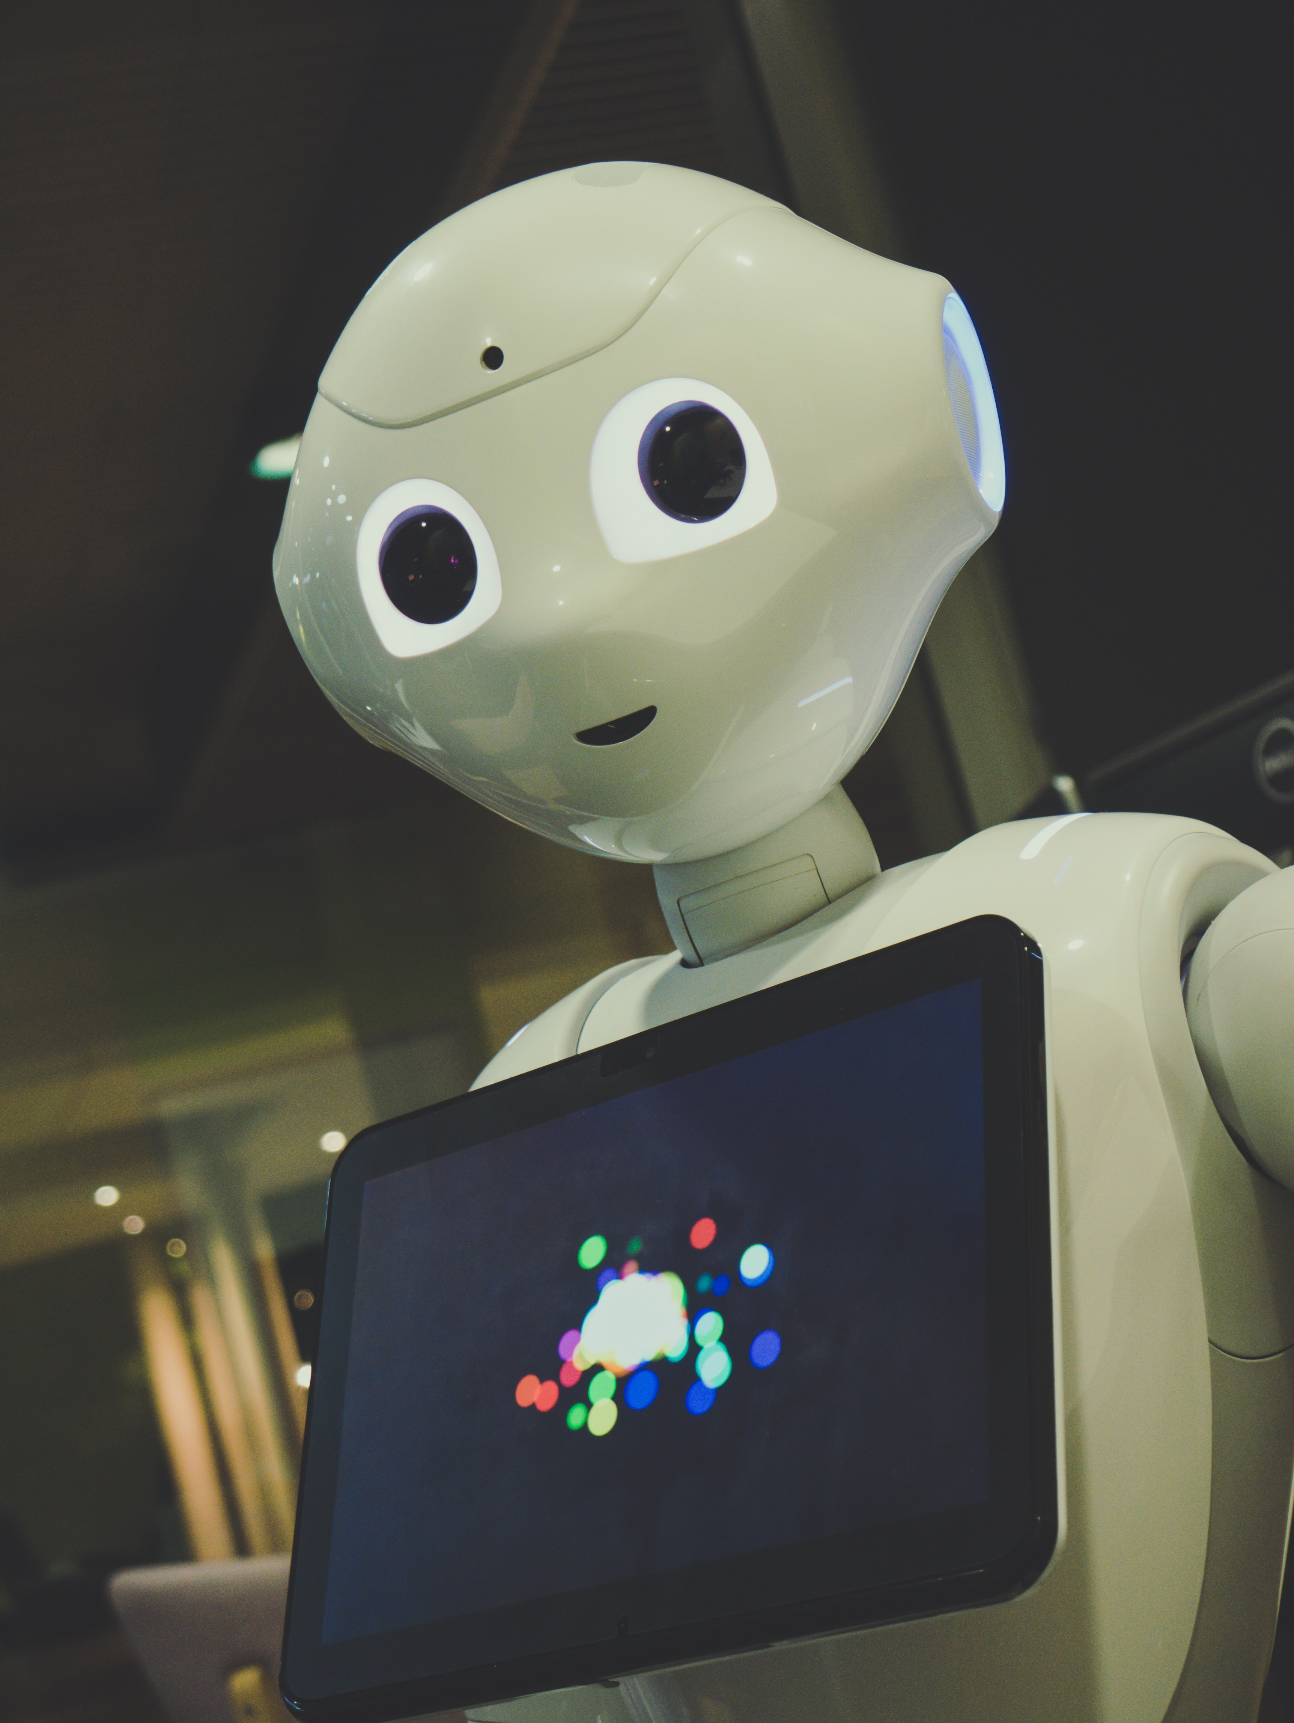
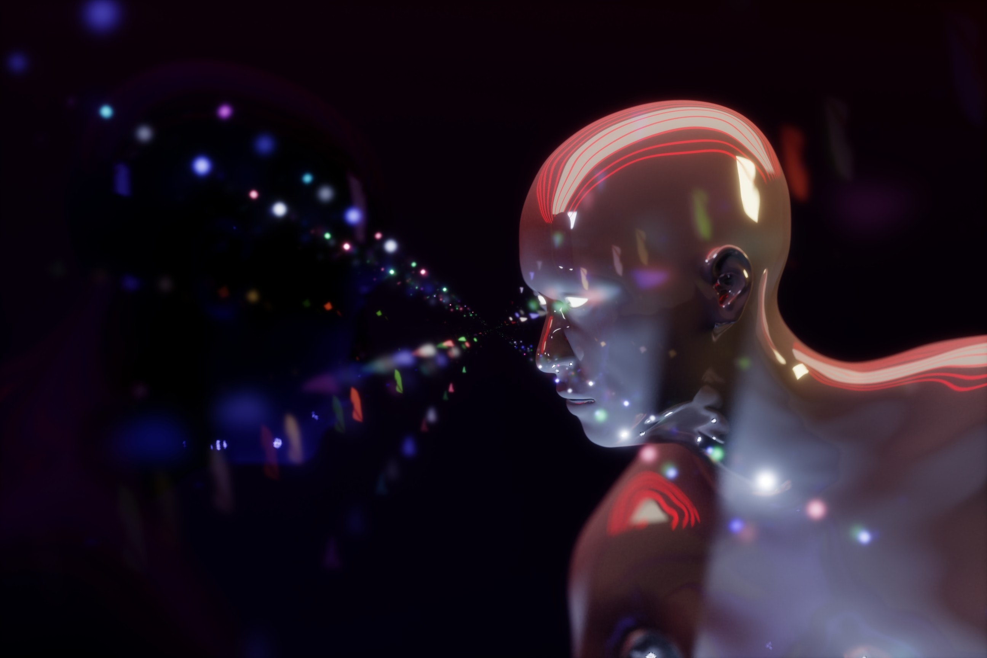
L’evoluzione di GPT
GPT-1
GPT-2
GPT-3
GPT-3.5

Slide 6
GPT-1
Un Generative Pre-Trained Transformer (GPT) è un modello linguistico che si basa sul Deep Learning in grado di generare testi di tipo umano sulla base di un dato input basato su testo. Un utente ‘alimenta’ il modello con una frase e il trasformatore crea informazioni coerenti basate su paragrafi estratte da set di dati disponibili pubblicamente.

Slide 7
GPT-2
Annunciato nel 2019 da OpenAI, GPT-2 è il successore di GPT. L’obiettivo è : prevedere la parola successiva conoscendo tutte le parole precedenti all’interno di un testo. L’eterogeneità del dataset di training implica che il modello generato si possa adattare a diversi domini applicativi.
Notes:
Annunciato nel 2019 da OpenAI, GPT-2 è il successore di GPT. Questo modello linguistico è composto da transformers con 1,5 miliardi di parametri ed addestrato su un dataset di 8 milioni di pagine web. L’obiettivo dell’addestramento di GPT-2 è molto semplice: prevedere la parola successiva conoscendo tutte le parole precedenti all’interno di un testo. L’eterogeneità del dataset di training implica che il modello generato si possa adattare a diversi domini applicativi. Rispetto al suo predecessore, GPT-2 è uno scale-up diretto con più di 10 volte i parametri e addestrato su un dataset 10 volte maggiore. A causa di questo progresso quantitativo, il modello ha acquisito imprevedibilmente nuovi talenti qualitativamente, come la capacità di scrivere lunghi saggi con un significato chiaro e risolvere problemi impegnativi che richiedono le basi di una visione del mondo.

Slide 8
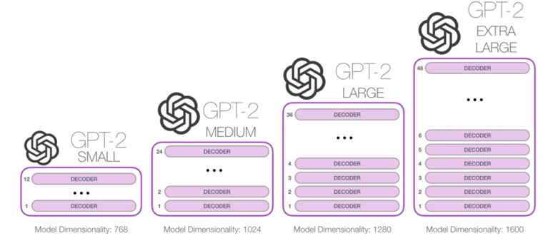
GPT-2
Sono stati rilasciati comunque diversi modelli di GPT2 come mostrato in figura.
Questi differiscono a seconda della dimensione:
small (124M parametri)
medium (355M parametri)
large (774M parametri)
extra large (1.5BM parametri).​
Notes:
Sono stati rilasciati comunque diversi modelli di GPT2 come mostrato in figura. Questi differiscono a seconda della dimensione: small (124M parametri), medium (355M parametri), large (774M parametri) ed extra large (1.5BM parametri, ossia l’implementazione completa).

Slide 9
GPT-3
GPT-3 del 2020 era 100 volte più grande del suo predecessore, mentre i dati del testo di addestramento erano 10 volte più grandi. Il modello ha imparato a tradurre da altre lingue, eseguire operazioni aritmetiche, eseguire semplici programmazioni, ragionare in sequenza e molto altro come risultato dell'espansione della quantità che ha bruscamente aumentato la qualità. ​
Notes:
la versione 2020 di GPT-3, la prossima generazione della serie, vanta già 116 volte più parametri, fino a 175 miliardi e l'incredibile cifra di 700 terabyte. Anche il set di dati di addestramento GPT-3 è stato ampliato, anche se non così drasticamente. È aumentato di quasi 10 volte fino a 420 gigabyte e ora contiene un gran numero di libri, articoli di Wikipedia e altri testi da altri siti web. Un essere umano impiegherebbe circa 50 anni di lettura ininterrotta, rendendola un'impresa impossibile. Come risultato della generalizzazione del modello, ora è in grado di estrapolare ancora meglio di prima e ha successo anche nelle attività di generazione del testo che si sono verificate raramente o per niente durante l'addestramento. Ora, non è necessario insegnare al modello come affrontare un determinato problema; è sufficiente descriverli e fornire alcuni esempi e GPT-3 imparerà all'istante. Il "cervello universale" sotto forma di GPT-3 alla fine ha sconfitto molti modelli specializzati precedenti.
In termini di parametri, il GPT-3 del 2020 era 100 volte più grande del suo predecessore, mentre i dati del testo di addestramento erano 10 volte più grandi. Ancora una volta, il modello ha imparato a tradurre da altre lingue, eseguire operazioni aritmetiche, eseguire semplici programmazioni, ragionare in sequenza e molto altro come risultato dell'espansione della quantità che ha bruscamente aumentato la qualità. La gif qui sotto mostra semplicemente come nuove abilità che nessuno ha deliberatamente pianificato "germogliano" nel modello con l'aumentare del numero di parametri:

Slide 10
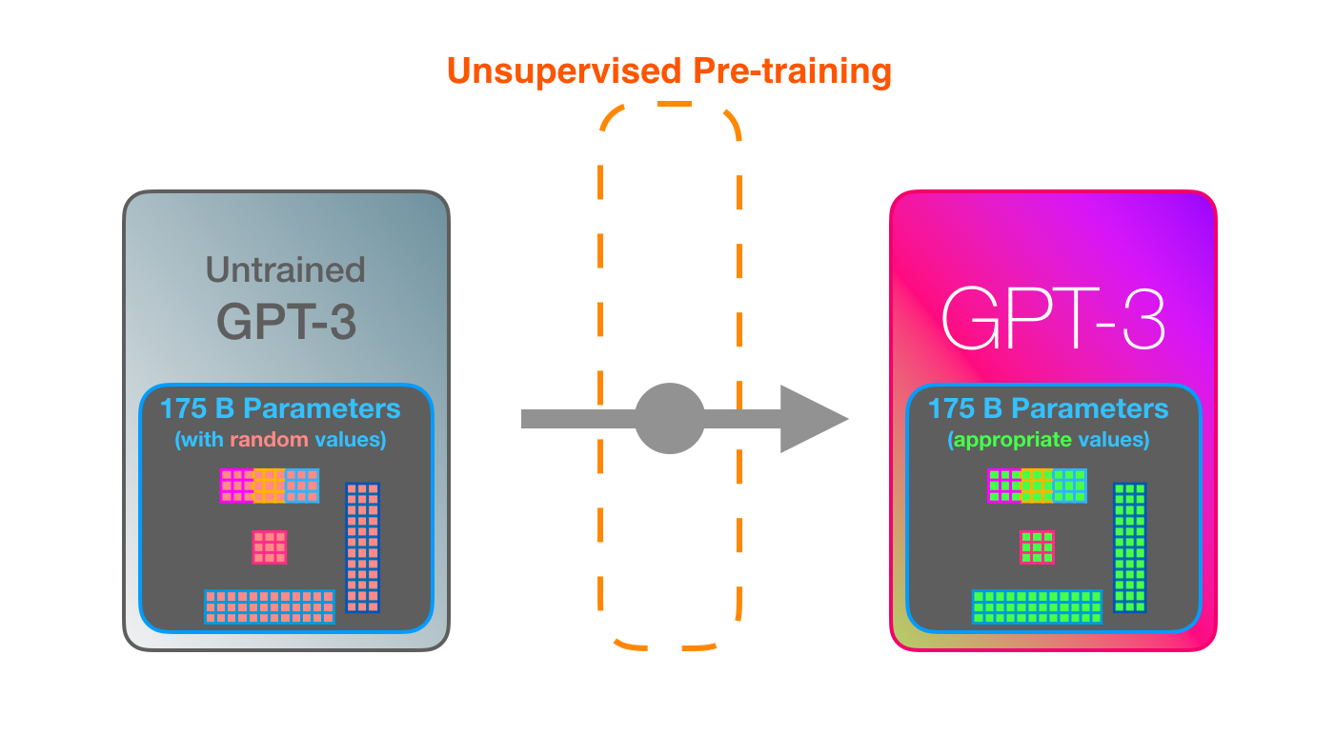
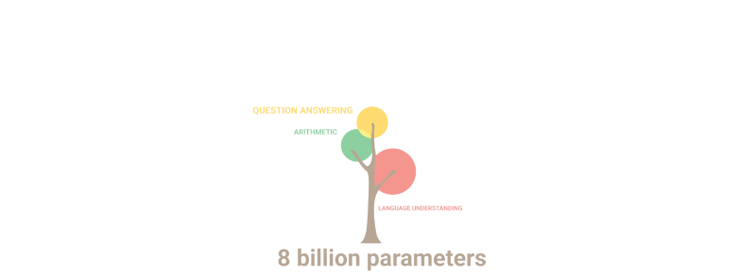
GPT-3
GPT-3 è unicamente un modello di encoder, il che significa che prende in input una sequenza di parole o token e genera una rappresentazione contestuale per ciascuno di essi.
Queste rappresentazioni vengono quindi utilizzate per compiere diverse attività linguistiche come generare testo, completare frasi o rispondere a domande.

Slide 11
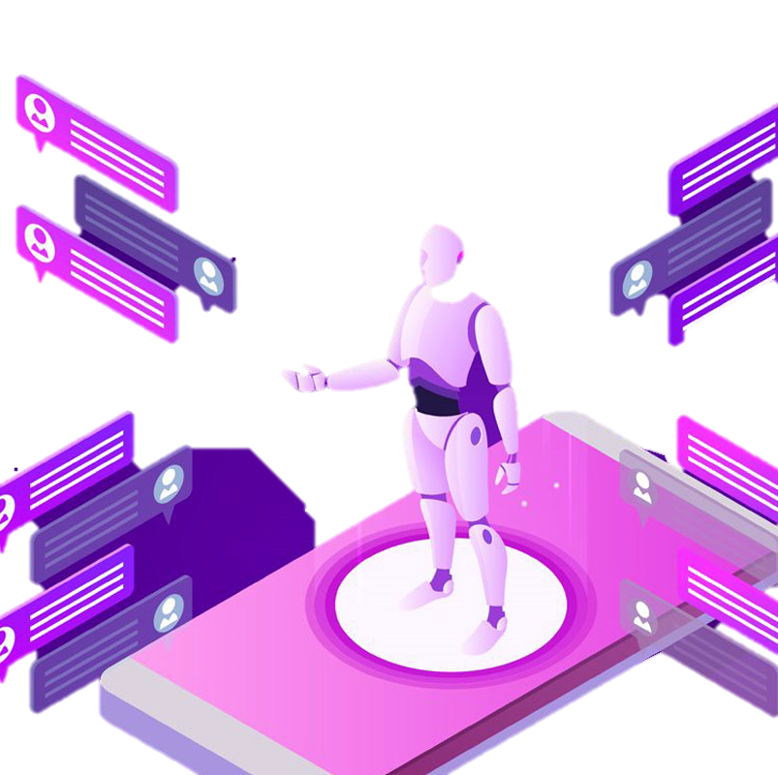
GPT-3.5 (InstructGPT)
InstructGPT (o Codex) è stato addestrato su una vasta quantità di testo di programmazione proveniente da diverse fonti, consentendogli di comprendere il contesto e generare codice Python funzionante.
Può essere utilizzato per assistere gli sviluppatori nella scrittura di codice, fornendo suggerimenti, completamenti automatici e persino scrivendo intere funzioni o blocchi di codice.

Slide 12
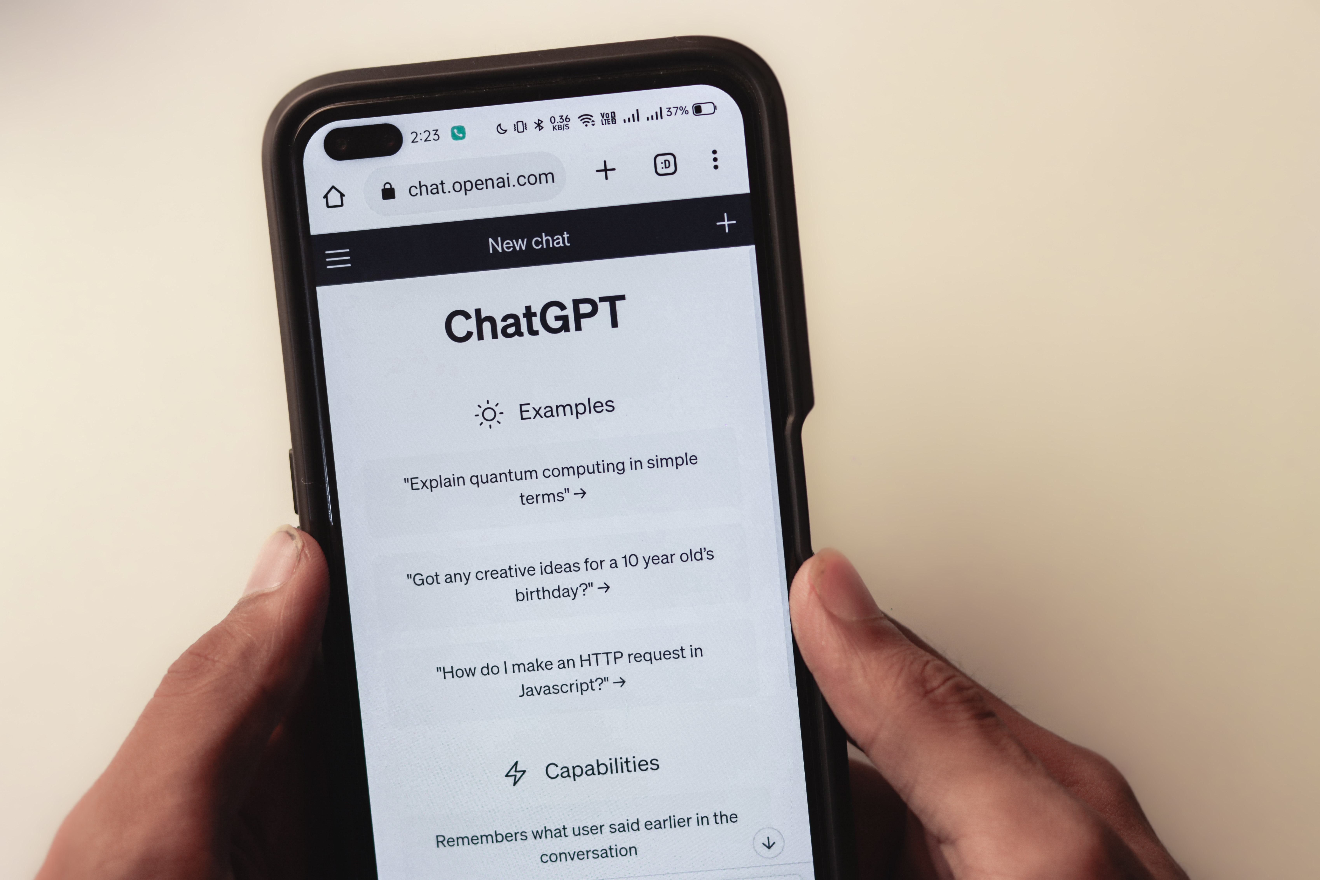
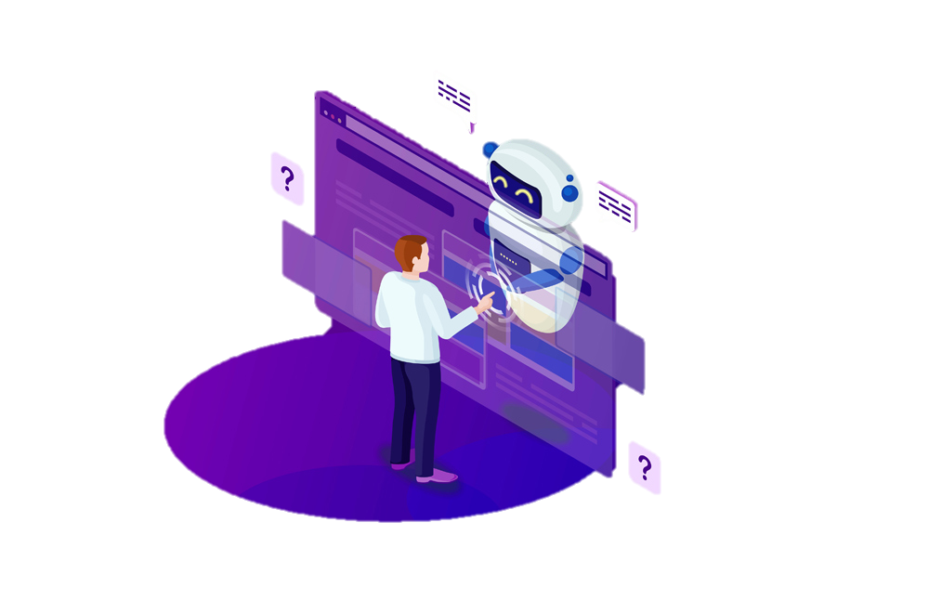
ChatGPT
La chiave del successo di ChatGPT è la nuova interfaccia user-friendly. ChatGPT utilizzando la "finestra di dialogo" dei messenger è diventato uno strumento disponibile per tutti contemporaneamente.
Notes:
Circa 10 mesi dopo il suo predecessore InstructGPT/GGPT-3.5, ChatGPT è stato presentato. Immediatamente, ha causato clamore globale.
Da un punto di vista tecnologico, non sembra che ci siano differenze significative tra ChatGPT e InstructGPT. Il modello è stato addestrato con dati di dialogo aggiuntivi poiché un "lavoro di assistente AI" richiede un formato di dialogo univoco, ad esempio la possibilità di porre una domanda di chiarimento se la richiesta dell'utente non è chiara.
Quindi, perché all'inizio del 3.5 non c'era clamore intorno a GPT-2022 mentre ChatGPT ha preso piede a macchia d'olio?
la nuova interfaccia user-friendly sembra sia la chiave del suo successo. È possibile accedere allo stesso InstructGPT solo tramite un'interfaccia API univoca, limitando l'accesso delle persone al modello. ChatGPT, d'altra parte, utilizza la ben nota interfaccia "finestra di dialogo" dei messenger. Inoltre, dal momento che ChatGPT era disponibile per tutti contemporaneamente, una fuga precipitosa di individui si è affrettata a interagire con la rete neurale e a pubblicare sui Social Media , esaltando gli altri.

Slide 13
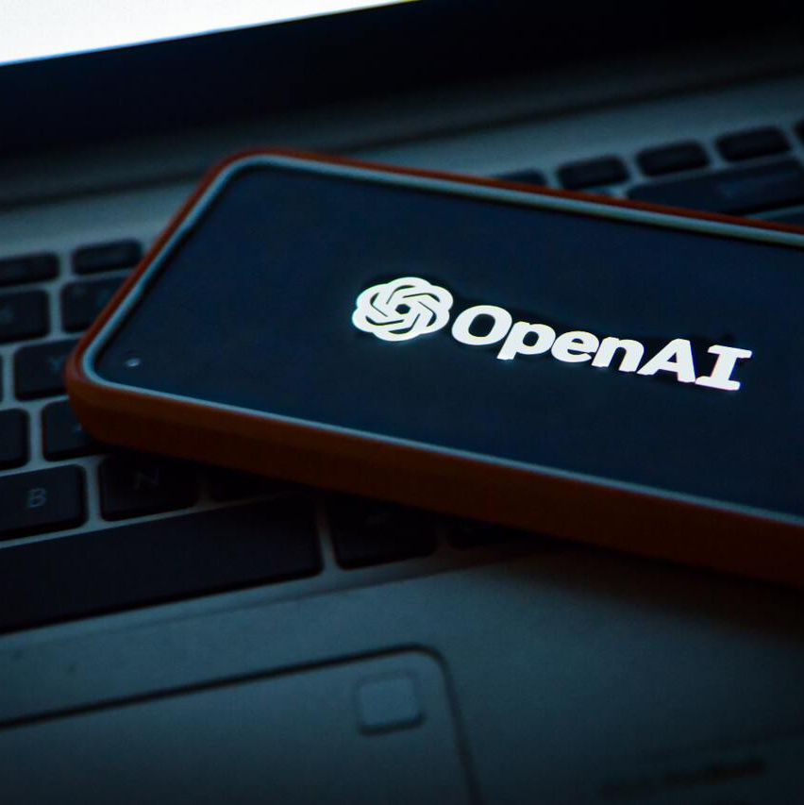
ChatGPT
Per generare testi con ChatGPT, è essenziale fornire al modello un "prompt". Il prompt è l'input testuale che viene utilizzato per generare il testo di risposta. Può essere qualsiasi cosa, come una frase di avvio per scrivere un articolo o una storia, oppure una domanda per la quale si desidera ottenere una risposta. In generale, maggiore è la precisione e la specificità del prompt, maggiore sarà la precisione e la specificità del testo generato da ChatGPT.
I prompt degli utenti vengono presentati al valutatore di prompt di ChatGPT. Se il valutatore risponde con "no", viene restituito un messaggio di errore all'utente. Se il valutatore risponde con "sì", il prompt viene passato a ChatGPT per generare la risposta desiderata.
Notes:
Circa 10 mesi dopo il suo predecessore InstructGPT/GGPT-3.5, ChatGPT è stato presentato. Immediatamente, ha causato clamore globale.
Da un punto di vista tecnologico, non sembra che ci siano differenze significative tra ChatGPT e InstructGPT. Il modello è stato addestrato con dati di dialogo aggiuntivi poiché un "lavoro di assistente AI" richiede un formato di dialogo univoco, ad esempio la possibilità di porre una domanda di chiarimento se la richiesta dell'utente non è chiara.
Quindi, perché all'inizio del 3.5 non c'era clamore intorno a GPT-2022 mentre ChatGPT ha preso piede a macchia d'olio?
la nuova interfaccia user-friendly sembra sia la chiave del suo successo. È possibile accedere allo stesso InstructGPT solo tramite un'interfaccia API univoca, limitando l'accesso delle persone al modello. ChatGPT, d'altra parte, utilizza la ben nota interfaccia "finestra di dialogo" dei messenger. Inoltre, dal momento che ChatGPT era disponibile per tutti contemporaneamente, una fuga precipitosa di individui si è affrettata a interagire con la rete neurale e a pubblicare sui Social Media , esaltando gli altri.

Slide 14




Creazione di una ChatBot
Grazie al framework Gradio e le API di OPENAI abbiamo creato una ChatBot in codice Python.
In questo caso abbiamo creato uno Psicologo Digitale
Notes:
Circa 10 mesi dopo il suo predecessore InstructGPT/GGPT-3.5, ChatGPT è stato presentato. Immediatamente, ha causato clamore globale.
Da un punto di vista tecnologico, non sembra che ci siano differenze significative tra ChatGPT e InstructGPT. Il modello è stato addestrato con dati di dialogo aggiuntivi poiché un "lavoro di assistente AI" richiede un formato di dialogo univoco, ad esempio la possibilità di porre una domanda di chiarimento se la richiesta dell'utente non è chiara.
Quindi, perché all'inizio del 3.5 non c'era clamore intorno a GPT-2022 mentre ChatGPT ha preso piede a macchia d'olio?
la nuova interfaccia user-friendly sembra sia la chiave del suo successo. È possibile accedere allo stesso InstructGPT solo tramite un'interfaccia API univoca, limitando l'accesso delle persone al modello. ChatGPT, d'altra parte, utilizza la ben nota interfaccia "finestra di dialogo" dei messenger. Inoltre, dal momento che ChatGPT era disponibile per tutti contemporaneamente, una fuga precipitosa di individui si è affrettata a interagire con la rete neurale e a pubblicare sui Social Media , esaltando gli altri.

Slide 15
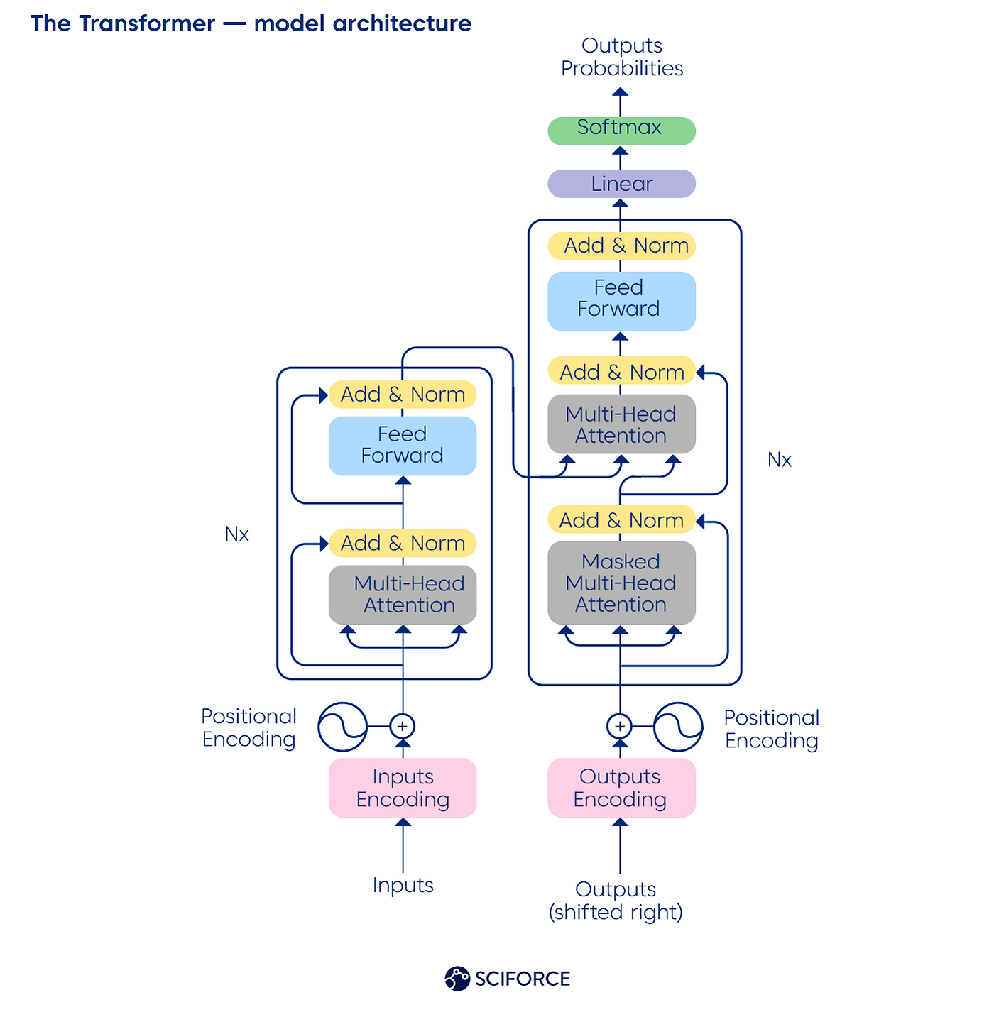
GPT Generative Pre-trained Transformer

Slide 16
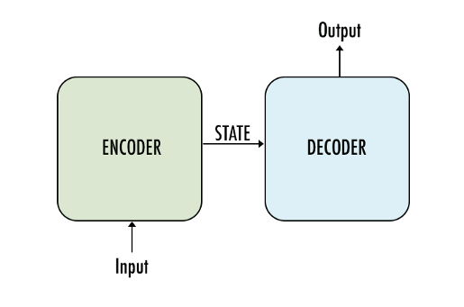
Gli encoders hanno il compito di trasformare una frase di input in una rappresentazione numerica, tenendo conto del contesto e del significato delle parole e delle frasi. Utilizzano varie tecniche, come l'embedding, l'attenzione multi-head e le reti feed-forward, per analizzare l'input e creare una rappresentazione numerica della frase. D'altra parte, i decoders sono responsabili di generare la risposta o la frase successiva utilizzando la rappresentazione numerica prodotta dagli encoders. I decoders utilizzano il meccanismo di auto-attenzione (self-attention) per generare una distribuzione di probabilità per ogni parola del vocabolario, indicando la probabilità che ogni parola sia la prossima parola nella risposta o nella frase in fase di generazione.
Encoder & Decoder

Slide 17
Transformer
Positional encoding
Self-Attention
Attention
I transformer sono modelli di apprendimento profondo basati su reti neurali, che hanno rivoluzionato il campo del Natural Language Processing grazie alla loro capacità di gestire sequenze di parole in modo più efficiente rispetto ai modelli precedenti.

Slide 18

Positional Encoding
Positional endcoding
Self-Attention
Attention
I
love
dogs
1
2
3
Prima di immettere le parole all’interno della neural network ogni parola viene numerata in base alla sua posizione nella frase.
Così facendo quando la network viene ‘trainata’ su una grande quantità di testo impara come interpretare questi positional encodings capendo l’importanza dell’ordine delle parole dai dati.

Slide 19
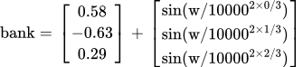
Positional Encoding
Positional endcoding
Self-Attention
Attention
w è l'indice della parola nella frase.
Ciò consente alla rete neurale di conservare alcune informazioni sulle posizioni relative delle parole dopo che i vettori di input sono stati propagati attraverso i livelli. Si noti che la codifica posizionale da sola non disambigua i diversi sensi di una parola, ma serve piuttosto come un modo per trasmettere informazioni sull'ordine della frase ai meccanismi dell'attenzione.
Ogni parola nel vocabolario è mappata su un valore vettoriale costante.
Tuttavia, una parola può avere significati diversi in contesti diversi. Il design del trasformatore aggiunge un'ulteriore funzione sinusoidale a questo vettore che consente all'incorporamento del vettore di parola di variare a seconda della sua posizione in una frase.

Slide 20
Self-Attention
Positional endcoding
Self-Attention
Attention
Server, can i have the check?
La parola check da un contesto alla parola server togliendone ambiguità (mail server o human server)
La self-attention permette alla rete neurale di capire il contesto di una parola tra le parole che la circondano.
In generale aiuta la rete neurale a togliere ambiguità alle parole, riconoscere parti di frasi o capire il tempo delle parole(passato/presente..)
Looks like i just crashed the server.
La parola crashed fa intendere che il server sia una macchina.

Slide 21
Attention
Positional endcoding
The European Economics Area
Self-Attention
Attention
la
europea
economia
zona
Il ‘meccanismo’ dell’attenzione è una struttura di rete neurale che permette a un modello testuale di guardare ogni singola parola della frase originale per prendere decisioni sul come tradurre la parola nell’output. Il modello per ogni parola in input si ‘aspetta’ una corrispondente in output. Ma come fa ad aspettarsi qualcosa in output? questo perché dopo che viene ‘trainato’ con tanti esempi di traduzioni il modello impara i modelli grammaticali dietro di esse.
The European Economics Area
lo
spazio
economico
europeo

Slide 22
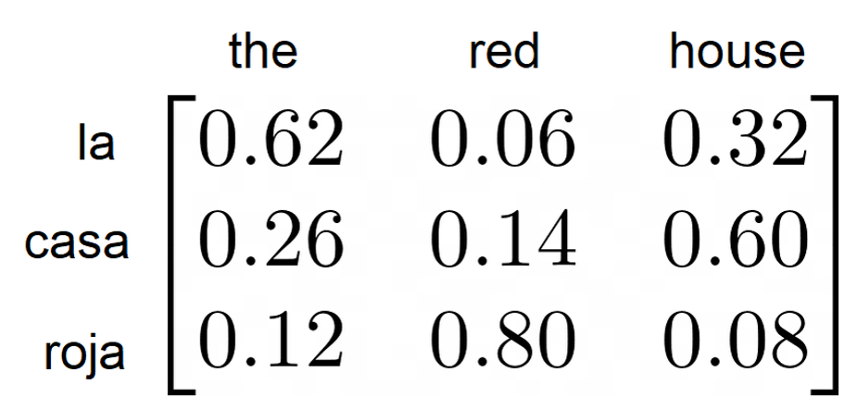
Attention
Positional endcoding
In pratica l'attenzione viene utilizzata in tre modi diversi in una rete neurale trasformatore:
(1) Attenzione encoder-decoder, un meccanismo di attenzione che consente a un decodificatore di occuparsi della sequenza di input durante la generazione della sequenza di output.
(2) Autoattenzione nel codificatore. Ciò consente a un codificatore di occuparsi di tutte le parti dell'output di codifica dal codificatore precedente.
(3) L'auto-attenzione nel decodificatore. Ciò consente a un decodificatore di occuparsi di tutte le parti della sequenza all'interno del decodificatore. I meccanismi di attenzione consentono a un modello di trarre informazioni dalle parole di input e dagli stati nascosti in qualsiasi altro punto della frase.
Andando oltre, possiamo generare una matrice che mostra la forza del vettore di attenzione tra ogni parola nella lingua di partenza e nella lingua di destinazione:
Self-Attention
Attention
Il meccanismo dell'attenzione affronta la questione di quali parti del vettore di input la rete dovrebbe concentrarsi durante la generazione del vettore di output. Questo è molto importante nella traduzione. Ad esempio, l'inglese “the red house” corrisponde a “la casa roja” in spagnolo: le due lingue hanno un ordine delle parole diverso. I meccanismi di attenzione consentono a un decodificatore, mentre sta generando una parola in uscita, di concentrarsi maggiormente su parole rilevanti o stati nascosti all'interno della rete e concentrarsi meno su informazioni irrilevanti.

Slide 23
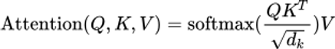
Formula di attenzione
Positional endcoding
Self-Attention
Attention
La funzione del meccanismo di attenzione è come una ricerca fuzzy nel dizionario: prende una query e un insieme di coppie chiave-valore e restituisce una somma ponderata dei valori che corrispondono alle chiavi più simili alla query. La funzione di attenzione consente alla rete neurale del trasformatore di concentrarsi su un sottoinsieme dei suoi vettori di input. La formula più comune per l'attenzione in una rete neurale del trasformatore è l'attenzione del prodotto scalare:

Slide 24
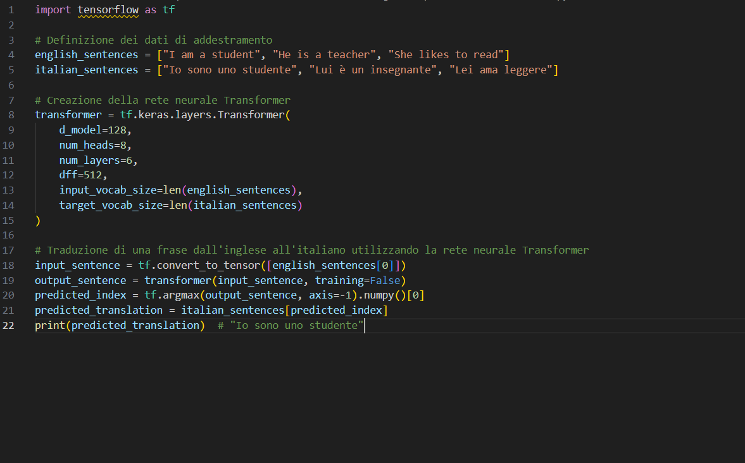
Esempio Rete Neurale Transformer
Notes:
Circa 10 mesi dopo il suo predecessore InstructGPT/GGPT-3.5, ChatGPT è stato presentato. Immediatamente, ha causato clamore globale.
Da un punto di vista tecnologico, non sembra che ci siano differenze significative tra ChatGPT e InstructGPT. Il modello è stato addestrato con dati di dialogo aggiuntivi poiché un "lavoro di assistente AI" richiede un formato di dialogo univoco, ad esempio la possibilità di porre una domanda di chiarimento se la richiesta dell'utente non è chiara.
Quindi, perché all'inizio del 3.5 non c'era clamore intorno a GPT-2022 mentre ChatGPT ha preso piede a macchia d'olio?
la nuova interfaccia user-friendly sembra sia la chiave del suo successo. È possibile accedere allo stesso InstructGPT solo tramite un'interfaccia API univoca, limitando l'accesso delle persone al modello. ChatGPT, d'altra parte, utilizza la ben nota interfaccia "finestra di dialogo" dei messenger. Inoltre, dal momento che ChatGPT era disponibile per tutti contemporaneamente, una fuga precipitosa di individui si è affrettata a interagire con la rete neurale e a pubblicare sui Social Media , esaltando gli altri.

Slide 25
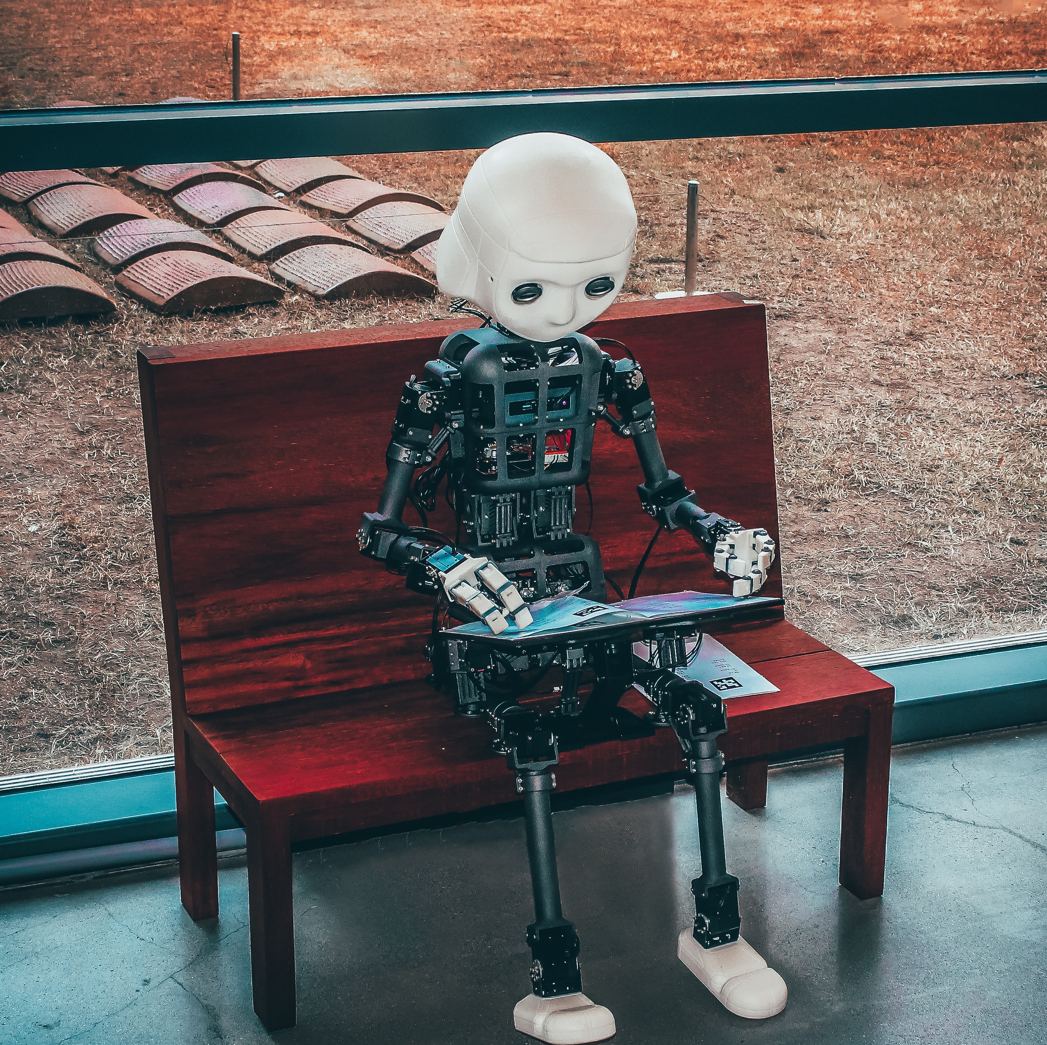
Ambiti applicativi
Chat-bot
Creazione di testi
Traduzioni
Creazione di codice
Risoluzione problemi

Slide 26

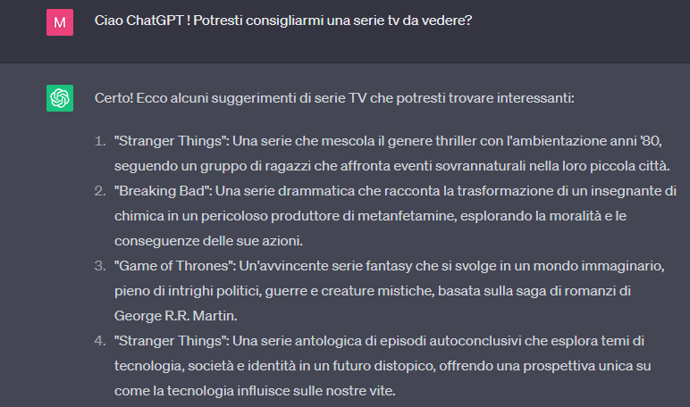
Chat-bot
Creazione di testi
Traduzioni
Creazione di codice
Risoluzione problemi

Slide 27
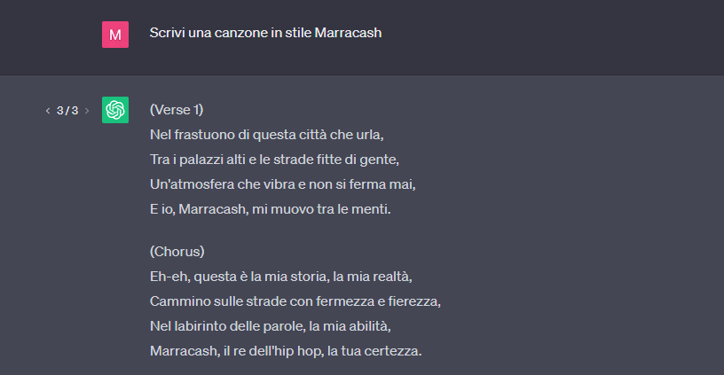
Chat-bot
Creazione di testi
Traduzioni
Creazione di codice
Risoluzione problemi

Slide 28
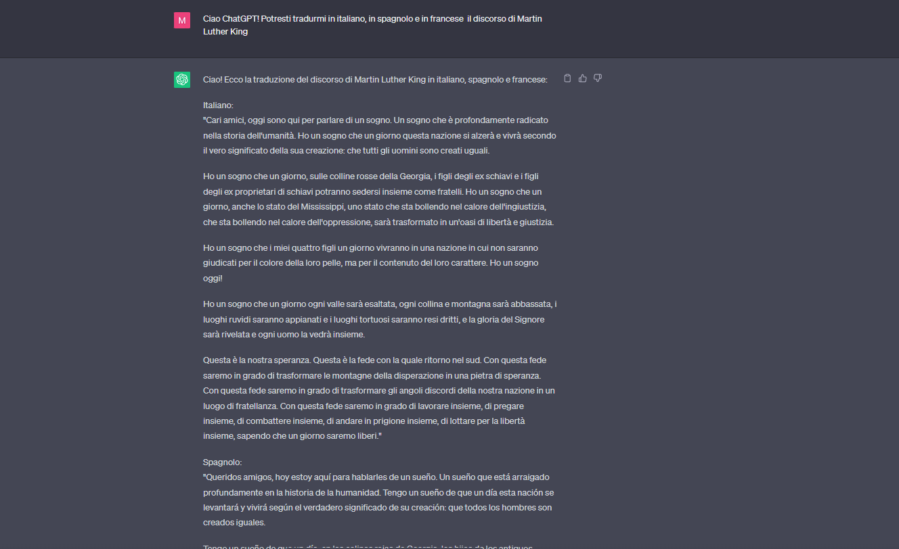
Chat-bot
Creazione di testi
Traduzioni
Creazione di codice
Risoluzione problemi

Slide 29
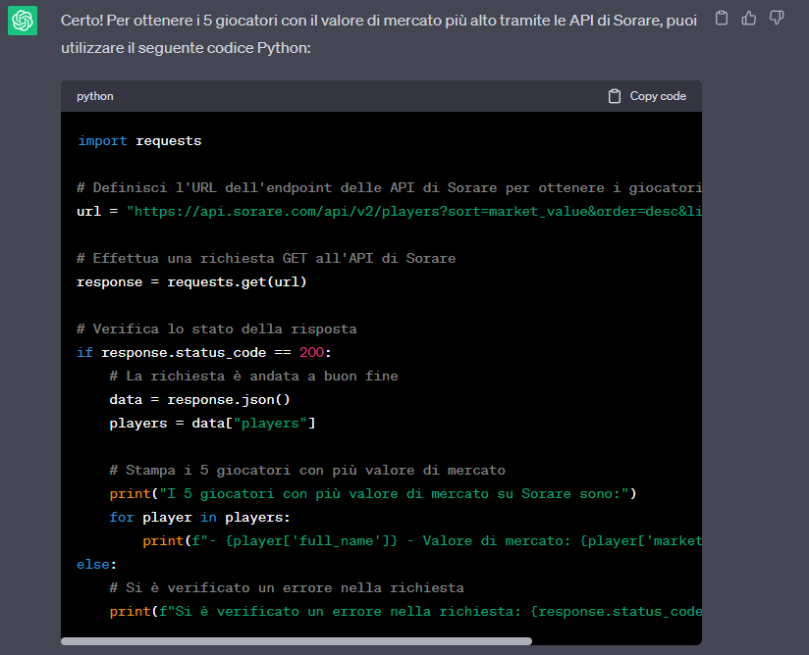
Chat-bot
Creazione di testi
Traduzioni
Creazione di codice
Risoluzione problemi

Slide 30
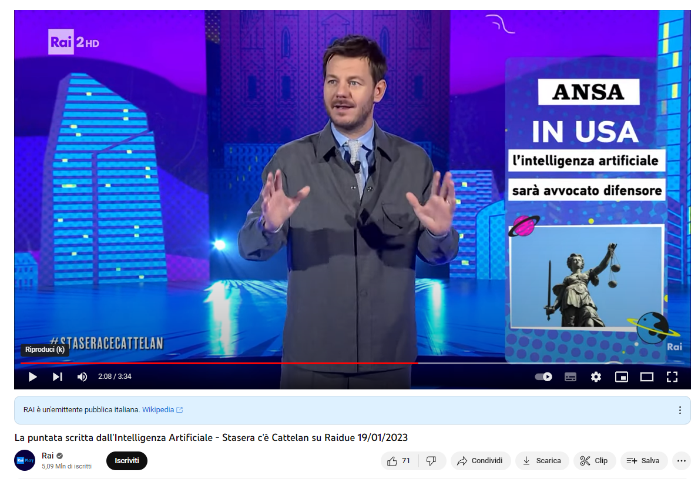
Chat-bot
Creazione di testi
Traduzioni
Creazione di codice
Risoluzione problemi

Slide 31
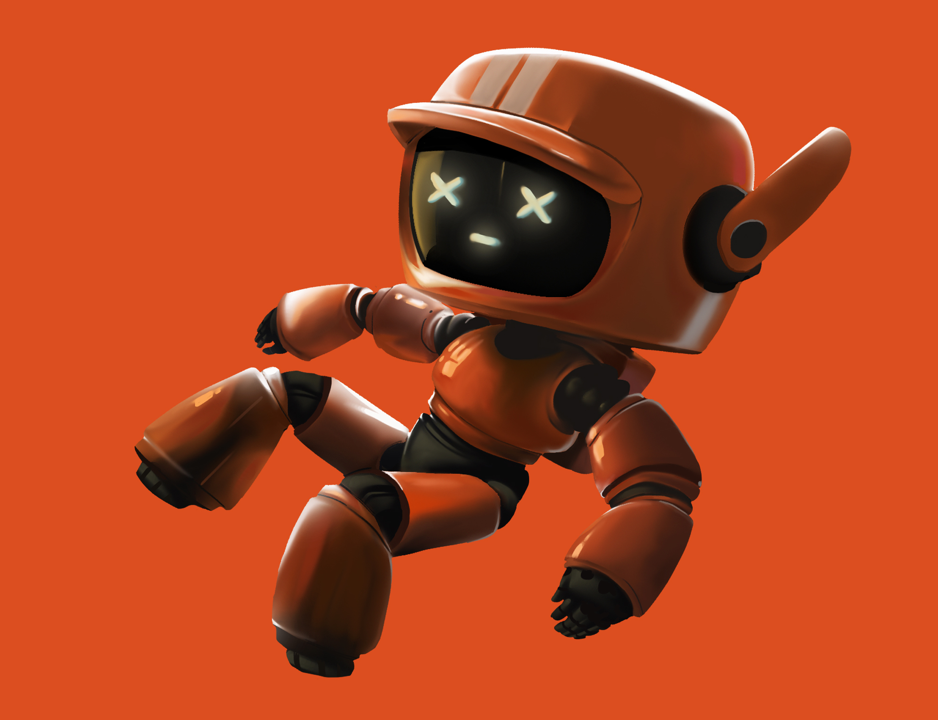
Considerazioni etiche
«Un altro pericolo della scrittura AI è il potenziale per un uso non etico. Gli algoritmi di intelligenza artificiale possono essere programmati per generare informazioni fuorvianti o false, che potrebbero essere utilizzate per diffondere notizie false o disinformazione. Ciò potrebbe avere gravi conseguenze, come influenzare l’opinione pubblica o causare danni a individui o gruppi».
Questa foto di Autore sconosciuto è concessa in licenza secondo CC BY-NC-ND.

Slide 32
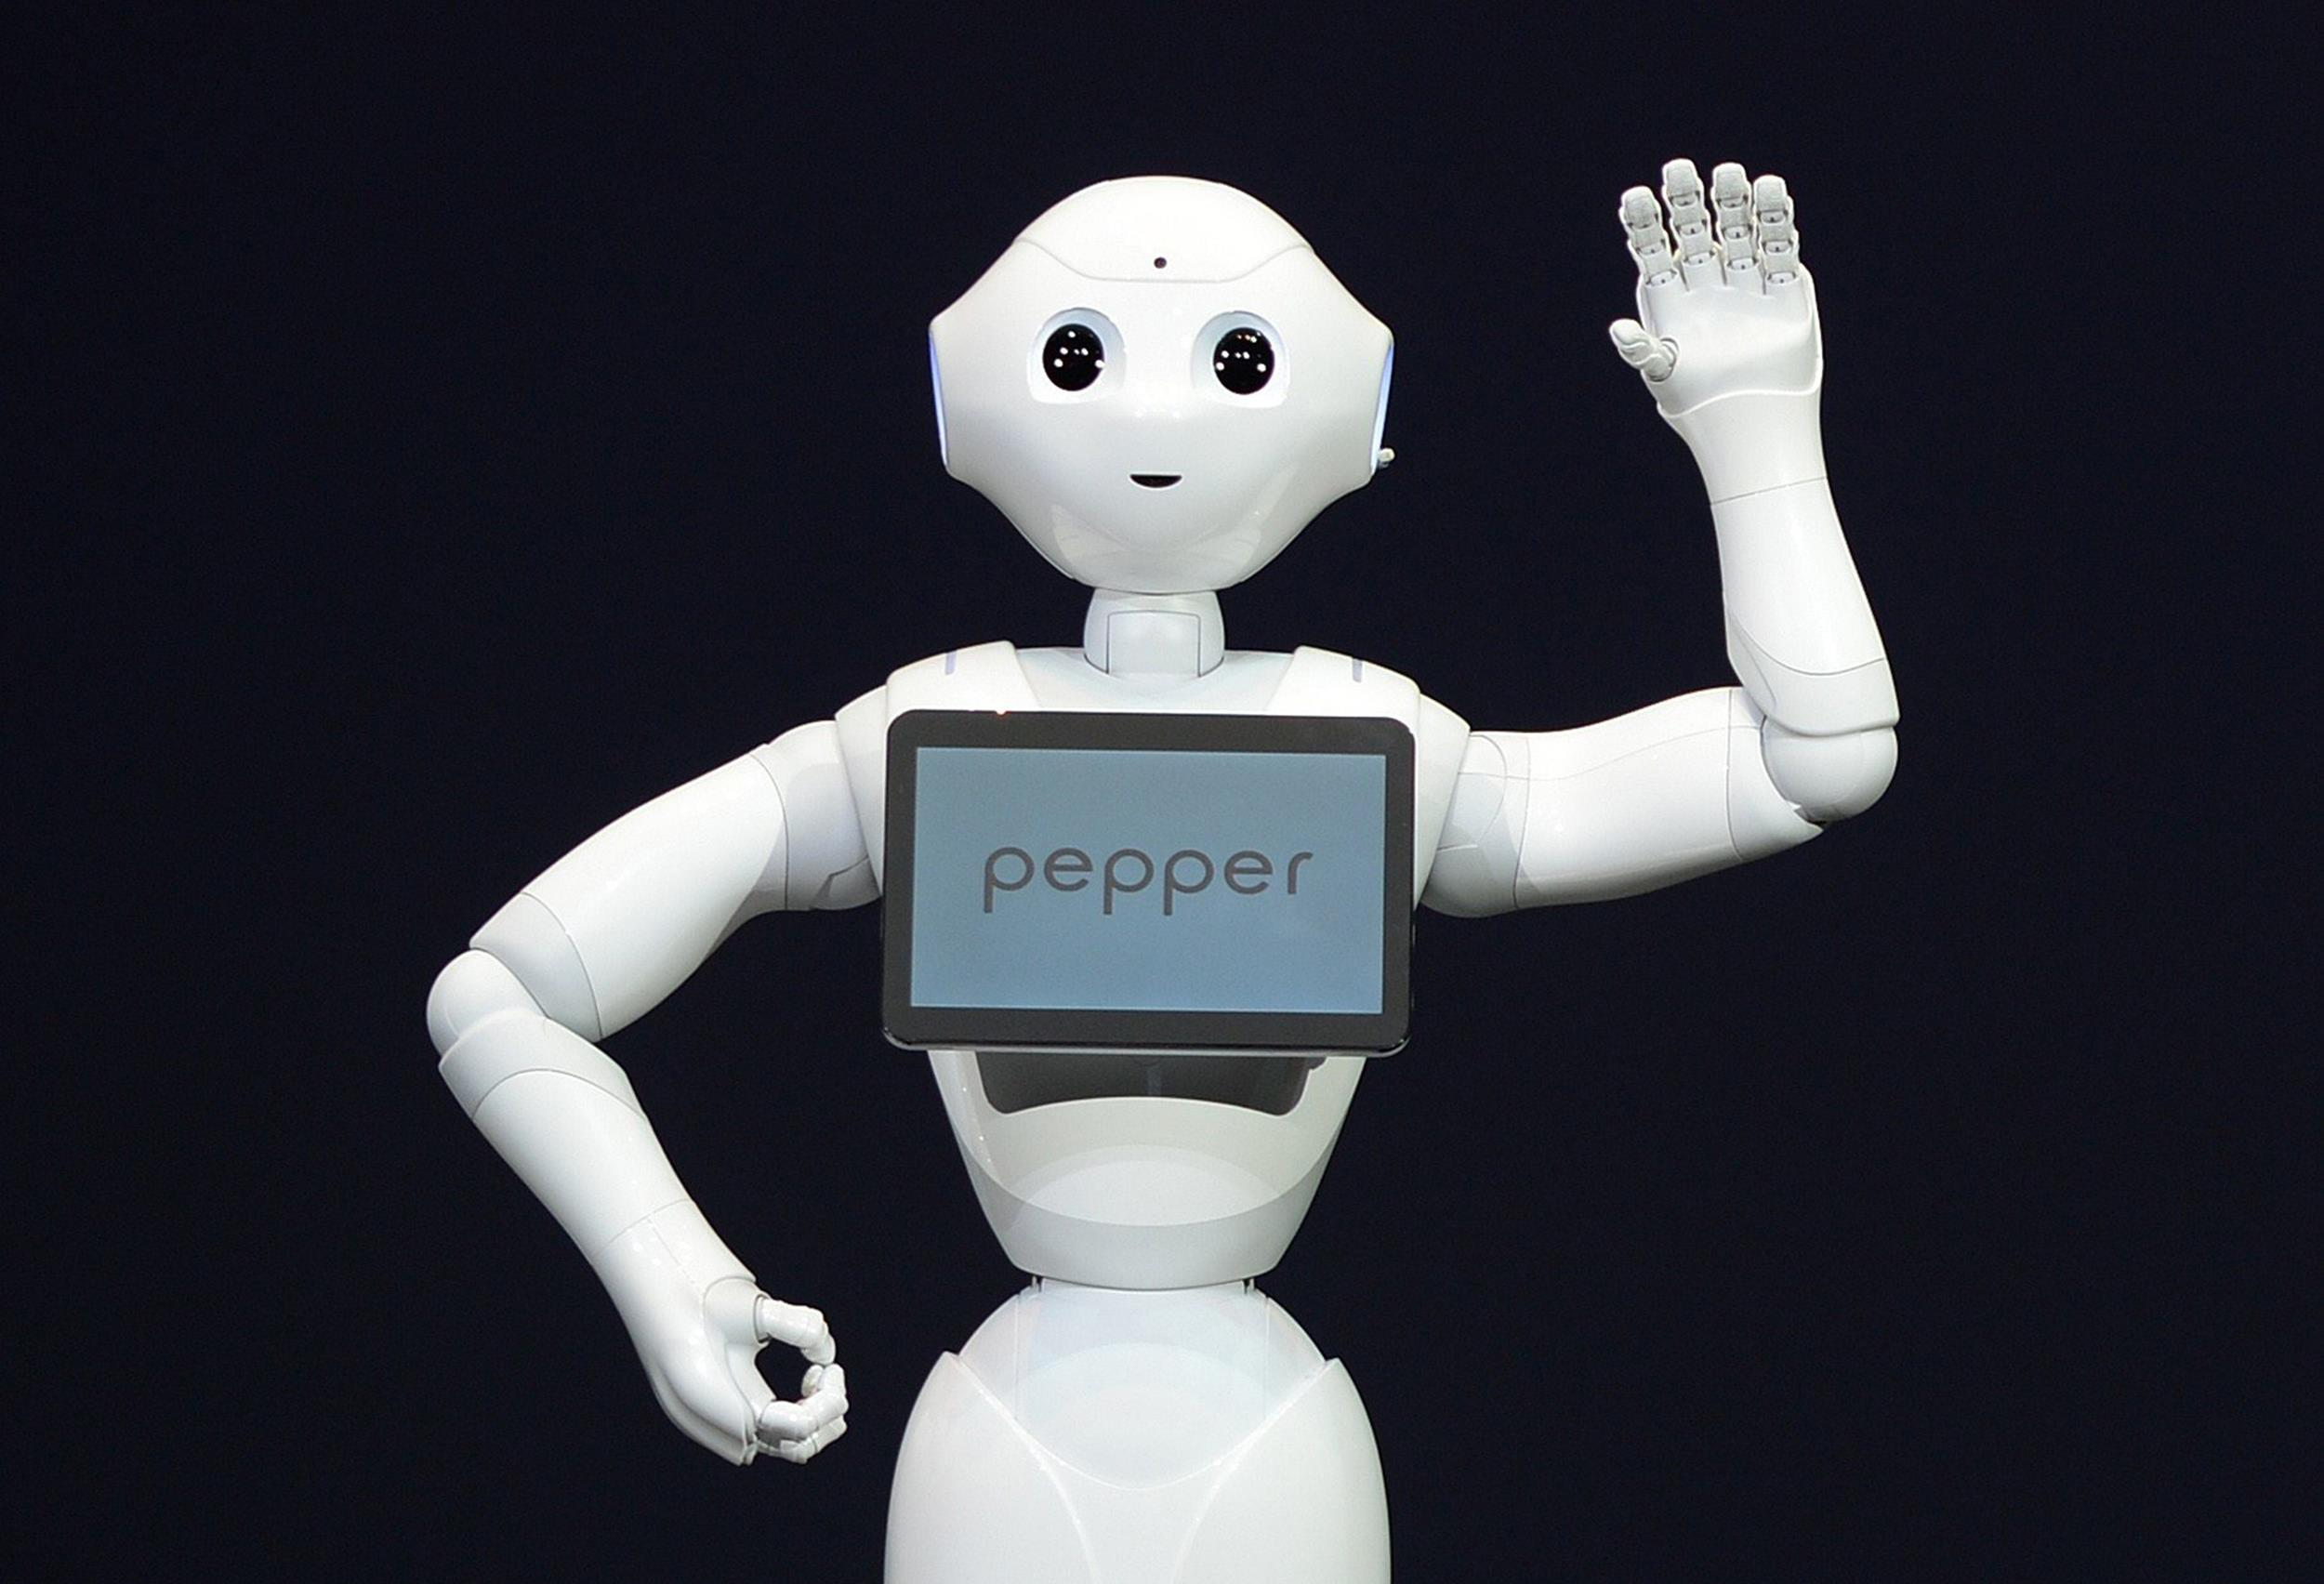
GRAZIE PER L'ATTENZIONE
DI :
MIRCO CAPUTO
MATTIAS CALIANDO

